Slide 1
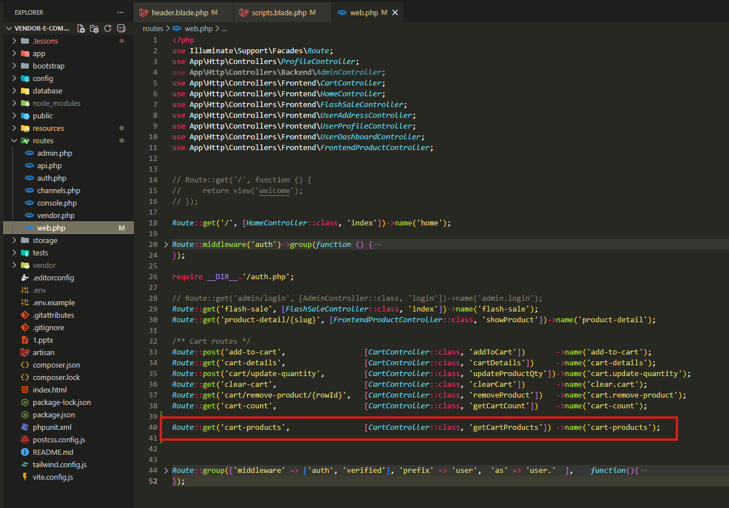
.

Slide 2
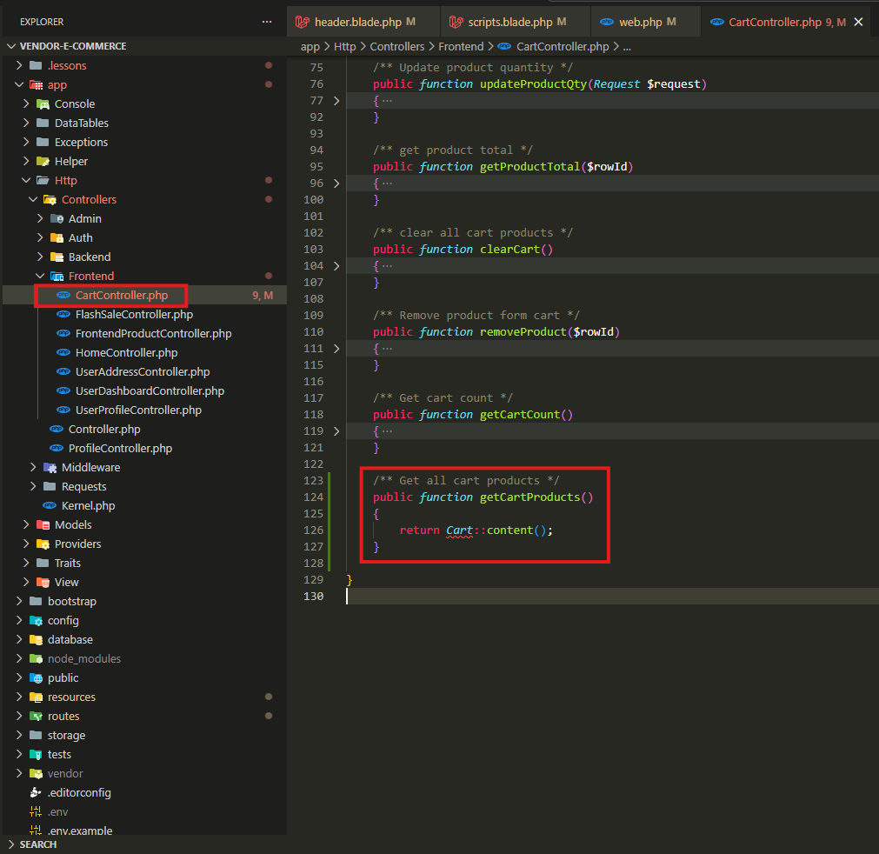
Bu kod səbətdəki məhsulları backend-dən AJAX ilə götürüb mini-cart (sidebar cart) hissəsində dinamik şəkildə göstərmək üçün istifadə olunur.
kodun AJAX hissəsi növbəti slayddadır.

Slide 3
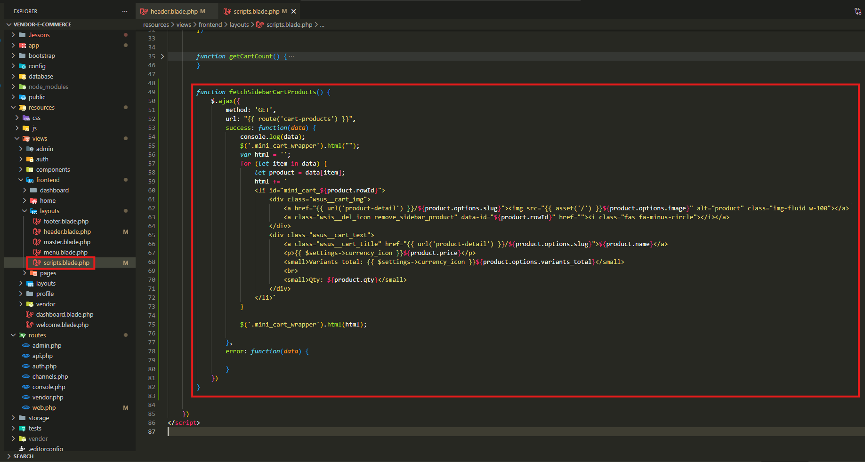
Bu kod səbətdəki məhsulları backend-dən AJAX ilə götürüb mini-cart (sidebar cart) hissəsində dinamik şəkildə göstərmək üçün istifadə olunur.

Slide 4
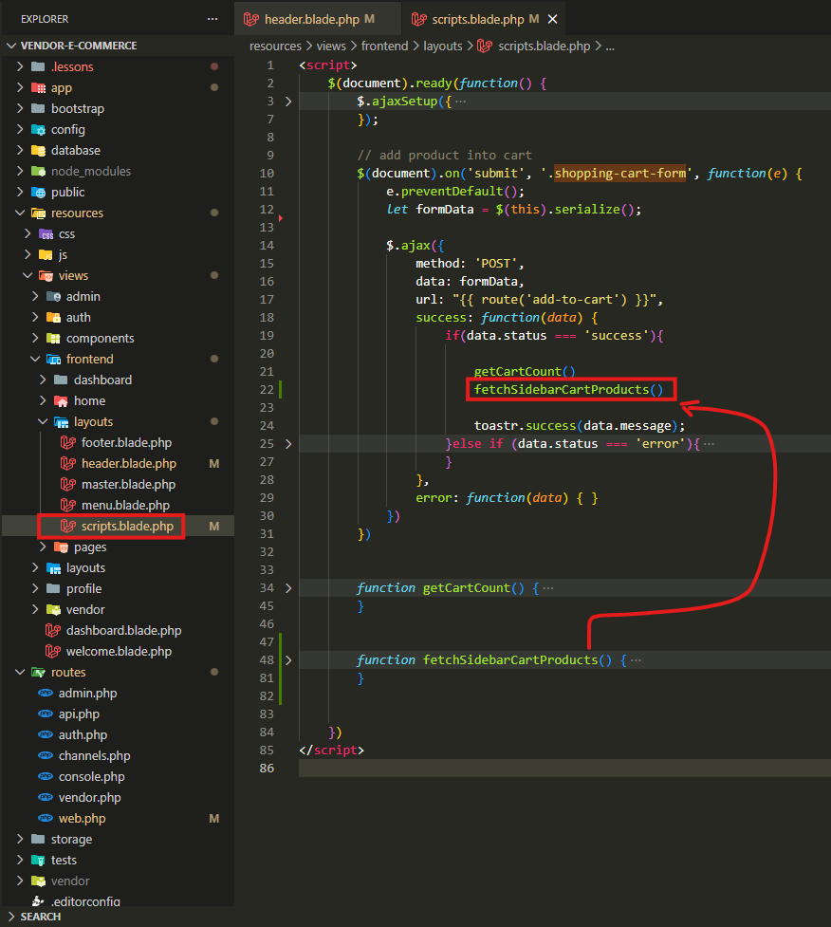
fetchSidebarCartProducts() metodu, məhsul səbətə əlavə edildikdən sonra sidebar (mini-cart) hissəsinin yeni məlumatlarla dərhal yenilənməsi üçün çağırılır.

Slide 5
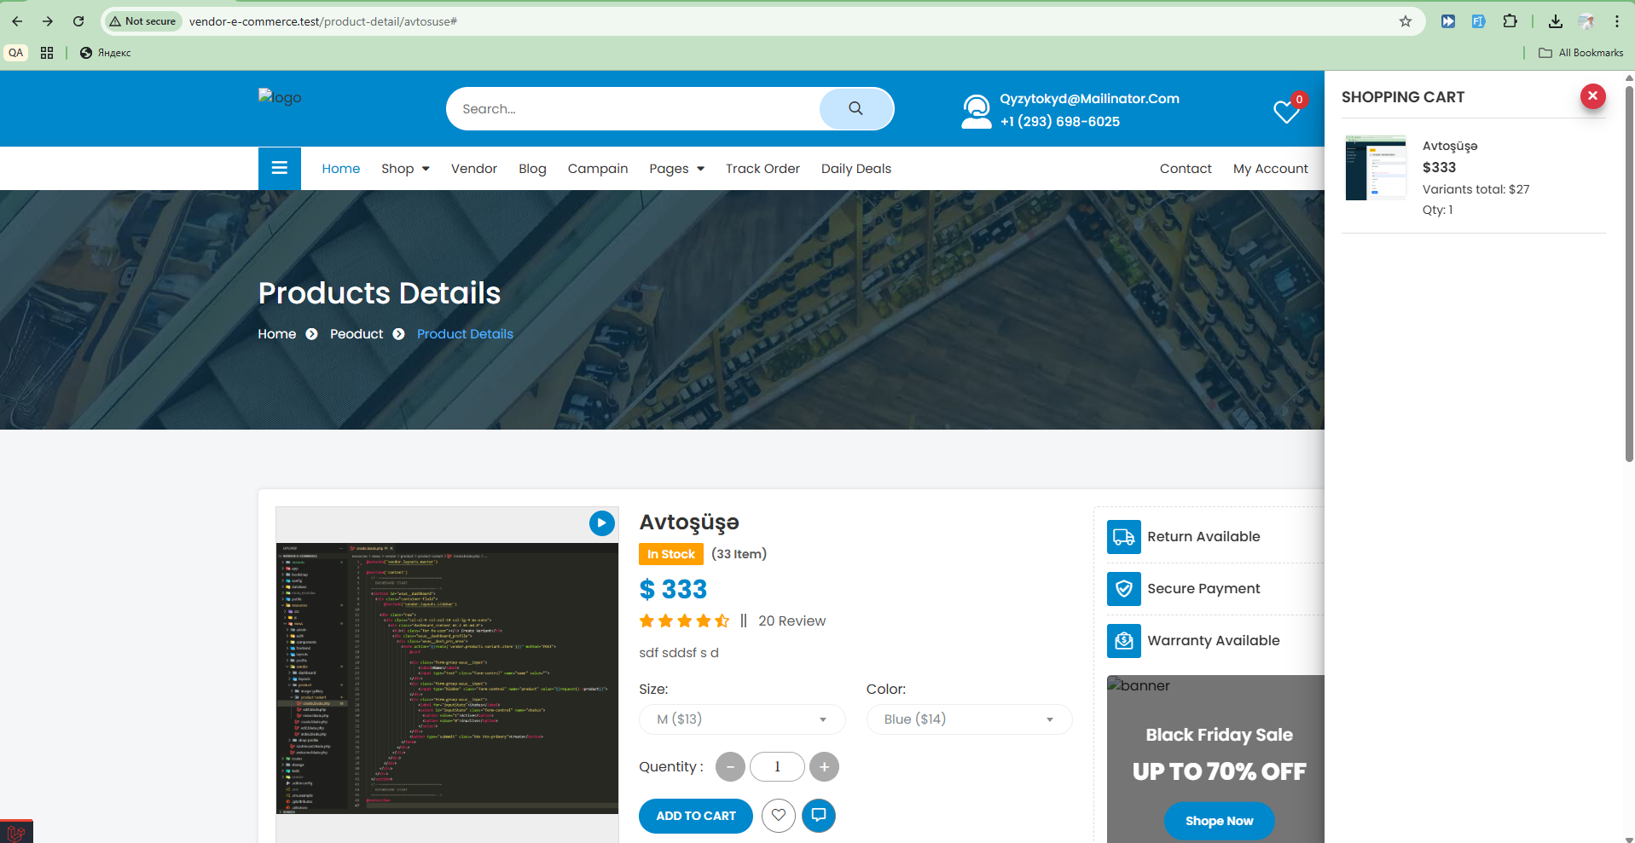
.

Slide 6
.

Slide 7
.

